Slide 1

TASA INTERNA DE RENDIMIENTO (TIR)

Slide 2
Tasa Interna de Rendimiento (TIR)
Tasa de descuento que hace que el valor presente de los flujos de efectivo esperados de un proyecto sea igual que el monto inicial invertido. En tanto que la TIR del proyecto, que es su rendimiento esperado, sea mayor que la tasa de rendimiento requerida por la empresa para dicha inversión, el proyecto es aceptable

Slide 3
Regla de Decisión de la TIR
Un proyecto es aceptable si TIR > r

Slide 4
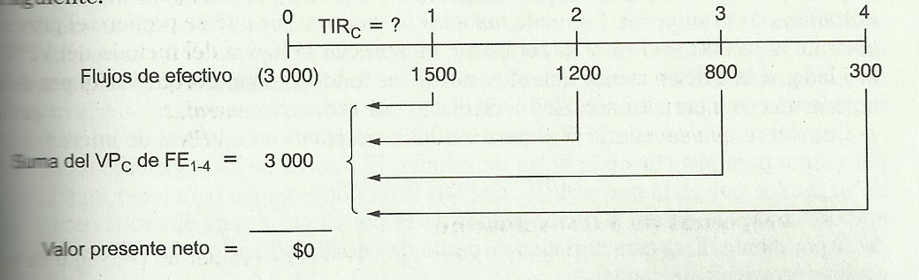
Para el proyecto C el cálculo es:

Slide 6
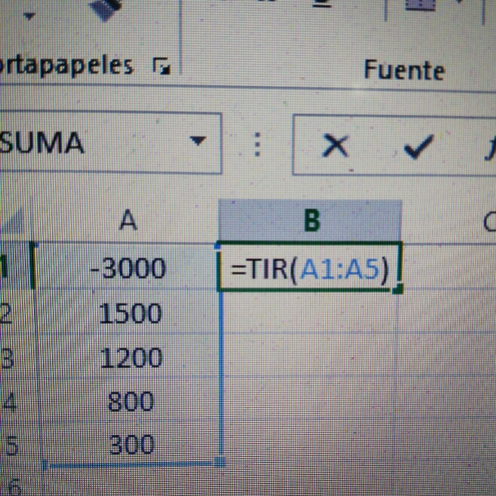

Slide 8
Nuevamente se comprueba que si son mutuamente excluyentes se toma el proyecto C y si son independientes se opta por ambos proyectos

Slide 9
TASA INTERNA DE RENDIMIENTO MODIFICADA (TIRM)
La TIR supone que los flujos de efectivo del proyecto se reinvierten con una tasa de rendimiento igual que la TIR, lo cual en general se considera que no es realista

Slide 10
¿Se puede concebir un parámetro de la tasa de rendimiento que sea mejor que la TIR regular?
Sí, podemos modificar la TIR, hacer que sea un mejor indicador de la rentabilidad relativa, por tanto mejor para usarla en la presupuestación de capital. La nueva medida recibe el nombre de TIR modificada o TIRM

Slide 11


Slide 12
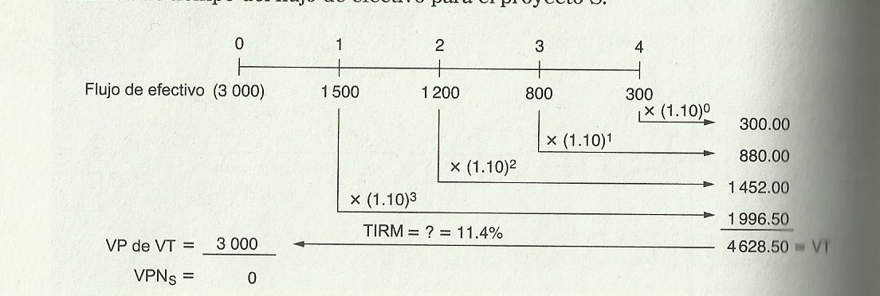

Slide 13
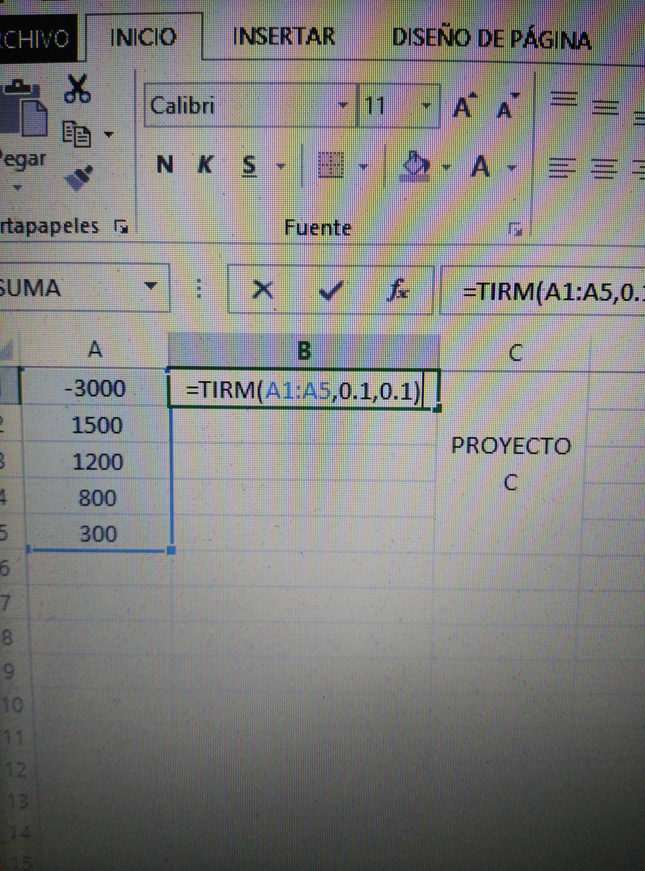

Slide 15
TIR Y TIRM

Slide 16
La TIR es la tasa de descuento a la cual el valor presente del costo de un proyecto es igual al valor presente de su valor terminal; éste se determina como la suma de los valores futuros de los flujos de ingreso de efectivo, calculados a la tasa de rendimiento requerida por la empresa (costo de capital)

Slide 17


Slide 18
-3000 | 9% | PROYECTO C | -3000 | 10% | PROYECTO L
1500 |  |  | 400
1200 |  |  | 900
800 |  |  | 1300
300 |  |  | 1500

